Slide 1
Název | Hydrosféra
Předmět, ročník | Zeměpis, 1. ročník
Tematická oblast | Fyzicko-geografická sféra
Anotace | Povrchová voda – nádrže, podzemní voda
Klíčová slova | Jezera, rybníky, přehrady, lázeňství, kyselky
Autor | Mgr. Ivo Chytil
Datum | 19. 2. 2013
Škola | Gymnázium Jana Opletala, Litovel, Opletalova 189
Projekt | EU peníze středním školám, reg. č.: CZ.1.07/1.5.00/34.0221

Slide 2
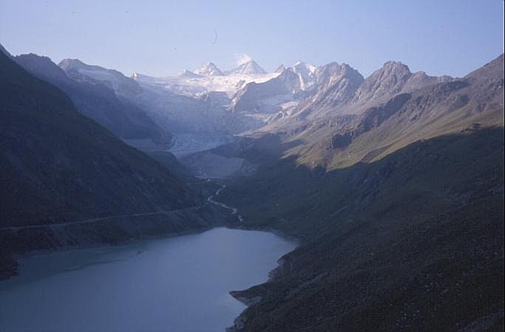
Hydrosféra Sladká voda
Obrázek č. 1

Slide 3
Stojaté vody - nádrže
Přírodní nádrže
JEZERA
- ledovcová (Ladožské,Oněžské, )
- krasová (Plitvičky)
- reliktní (Kaspické) - tektonická (příkopové propadliny – Bajkal 1620,Tanganika)
V S.Americe je 25%celosvět.zásob,Hořejší je největší na světě

Slide 4
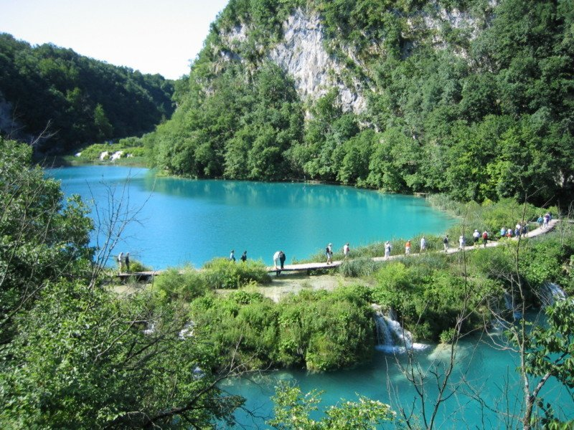
Plitvická jezera
Obrázek č. 2

Slide 5
Stojaté vody - nádrže
Umělé nádrže
rybníky
chov ryb (ČR Třeboňská a Českobudějovická pánev)
rybník Rožmberk – největší v ČR
Obrázek č. 3

Slide 6
Stojaté vody - nádrže
Umělé nádrže
přehrady
na velkých řekách - Paraná (J.Amerika), Jenisej, Angara (Rusko), Chang Jiang (Čína „Tři soutěsky“ – největší na světě)
regulace vod, zavlažování, pitná, užitková voda,výroba elektrické energie, rekreace

Slide 7
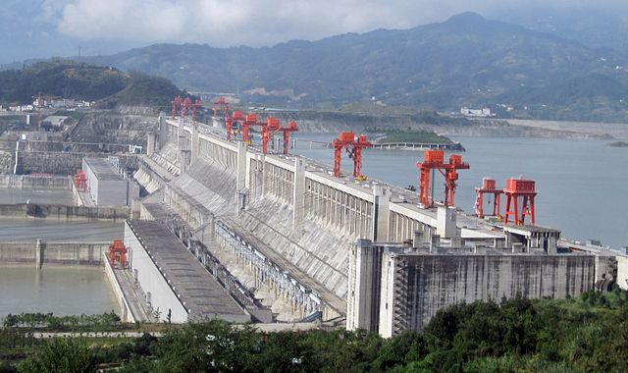
Tři soutěsky - Čína
Obrázek č. 4

Slide 8
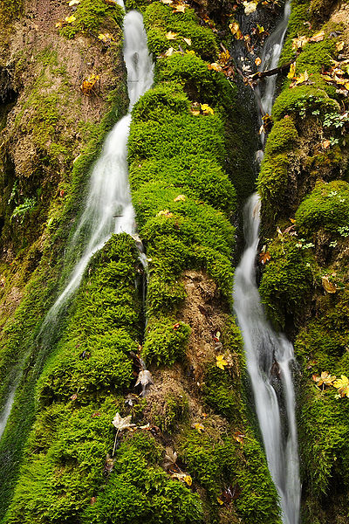
2. Podzemní vody
a) prosté podpovrchové
bez minerálů - pitná voda
půdní
krasová (oblasti vápence)
Obrázek č. 5

Slide 9
2. Podzemní vody
b) minerální
lázeňství – chladné prameny (do 25°C), teplé (do 50°C), horké (vřídla nad 50°C) - Karlovy Vary
plnění lahví – minerálky
dle obsahu plynů:
kyselky (CO₂) - Hanácká – Přerov
sirovodíkové – Šaratice - Brno

Slide 10
zdroje:
Knižní zdroje:
Demek Jaromír a kolektiv, Geografie pro střední školy 1 - Fyzickogeografická část, 2001, SPN-pedagogické nakladatelství Praha, 96 stran, ISBN 80-85937-73-5
Obr. č.1 [cit. 2012-12-29] Dostupný pod licencí Creative Commons na www.
http://commons.wikimedia.org/wiki/File:Le_lac_et_le_glacier_de_Moiry.jpg
Obr. č.2[cit. 2012-12-29] Dostupný pod licencí Creative Commons na www.
http://commons.wikimedia.org/wiki/File:Plitvice01.jpg
Obr. č.3[cit. 2012-12-29] Dostupný pod licencí Creative Commons na www.
http://commons.wikimedia.org/wiki/File:Rybn%C3%ADk_Ro%C5%BEmberk_zabran%C3%BD_z_oblasti_reten%C4%8Dn%C3%ADho_prostoru.jpg
Obr. č.4[cit. 2012-12-29] Dostupný pod licencí Creative Commons na www.
http://commons.wikimedia.org/wiki/File:ThreeGorgesDam-China2009.jpg
Obr. č.5[cit. 2012-12-29] Dostupný pod licencí Creative Commons na www.
http://commons.wikimedia.org/wiki/File:Guetersteiner_Wasserfall.jpg

